Slide 1
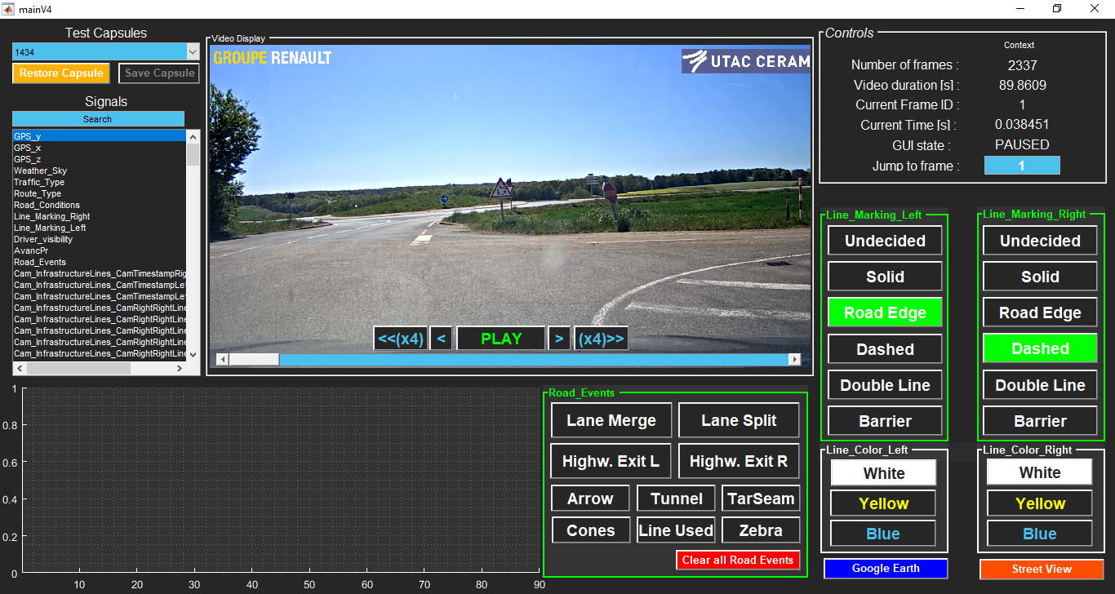
1
4
5
2
7
3
6

Slide 2
1
4
5
2
7
3
6

Slide 3
1
Contrôle de capsule : Choix de la capsule, restaurer ou sauvegarder le tagging
2
Interphase graphique d’un signal observé
3
Vidéo contextuel et option de lecture
4
Information sur la frame en cours et accès rapide à une frame voulue
5
Type de ligne à tagguer ou couleur des lignes
6
Evènement de route à tagger

Slide 4
1
Contrôle de capsule
Choix de capsule
3
4
Restaurer ou sauver caps
2
2
Accès rapide par N° de frame
Choix du signal à visualiser
5
Type de lignes
Gauche Droite
Option de lecture
6
Type événement route

Slide 5
1
Choix de capsule
Restaurer ou sauver caps

Slide 6
1
Choix de capsule

Slide 7
1
Restaurer ou sauver caps

Slide 8
2
Choix du signal à visualiser

Slide 9
3
Option de lecture

Slide 10
4
Accès rapide par N° de frame

Slide 11
5
Type de lignes
Gauche Droite

Slide 12
6
Type événement route

